Slide 1
매트랩 12주차 미션 2
202301638 김규현

Slide 2
앱 설명
Mp3 앱으로 원하는 노래를 재생할 수 있고 일시정지,스탑기능까지 있다.

Slide 3
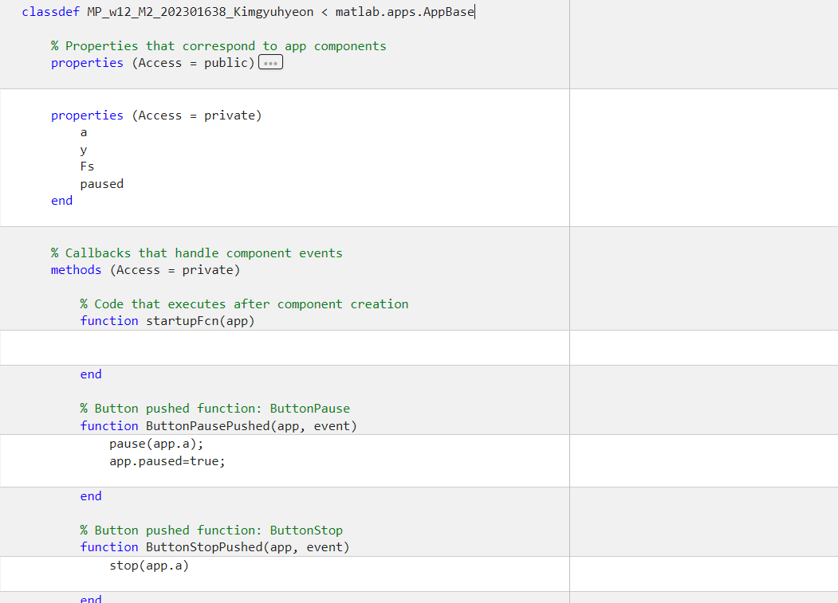
코드 설명

Slide 4
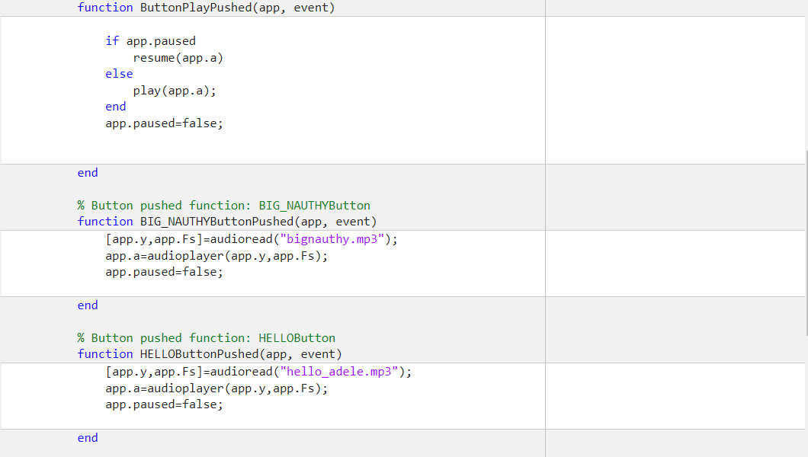

Slide 5
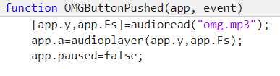

Slide 6
먼저 재생하고싶은 음악을 고른다.
그러면 해당음악의 mp3파일이 app.a에 저장되고 paused의 값이 false가 된다
Play 버튼을 누르면 해당음악이 재생됨.
Pause 버튼을 누르면 일시정지되고 paused 변수의 값이 true가 됨
다시 play 버튼을 누르면 조건문에 의해 일시정지 했던 부분부터 다시 재생되고 paused 변수의 값이 false가 됨
Stop 버튼을 누르면 재생이 중단되고 다시 play 버튼을 누르면 처음부터 재생이 된다

Slide 7
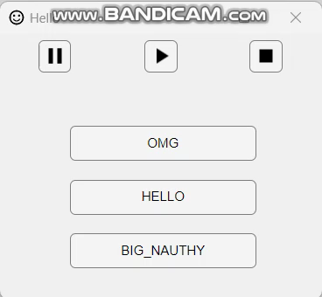
실행 화면

